Slide 1
Μη Επανδρωμένα Εναέρια Οχήματα
Εφαρμογές: Καταπολέμηση Λαθροθηρίας

Slide 2
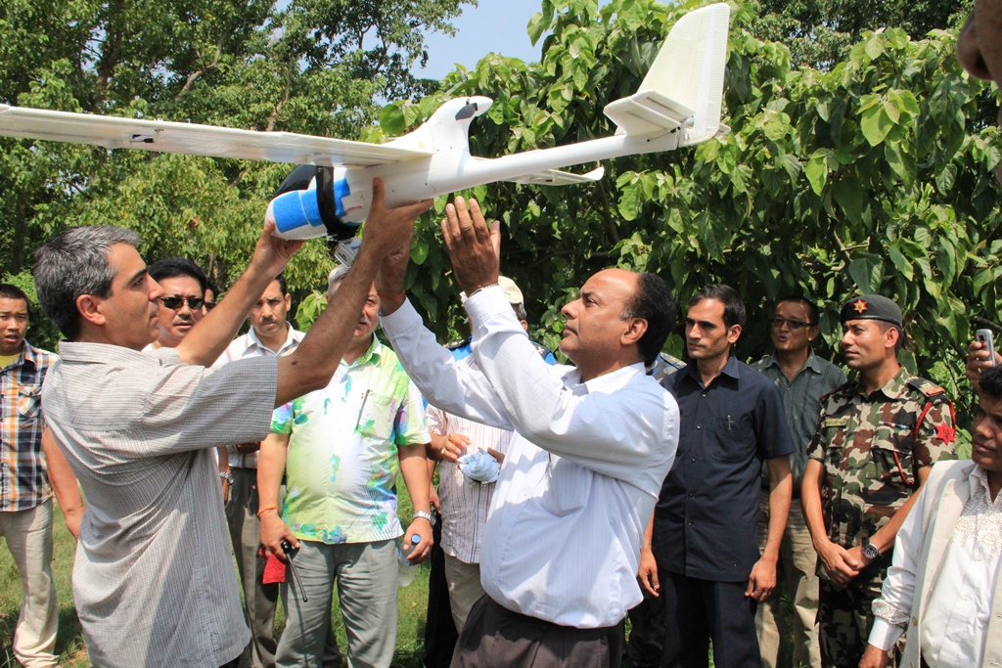
?
Καταπολέμηση Λαθροθηρίας
ον Ιούνιο του 2012, το Παγκόσμιο Ταμείο για τη Φύση (WWF) ανακοίνωσε ότι θα ξεκινήσει να χρησιμοποιεί UAV στο Νεπάλ για να βοηθήσει τις προσπάθειες διατήρησης.

Slide 3
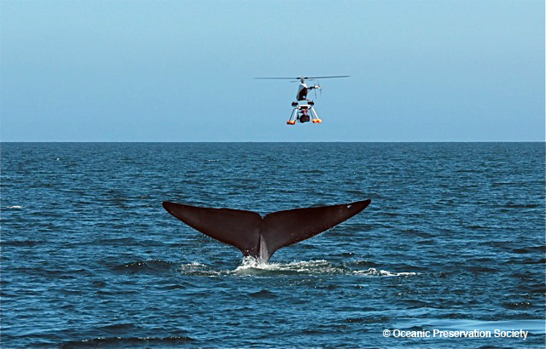
?
Καταπολέμηση Λαθροθηρίας
Τον Αύγουστο του 2012, τα UAV χρησιμοποιήθηκαν από μέλη της Εταιρείας Διατήρησης Shepherd Sea στη Ναμίμπια για να τεκμηριώσουν την ετήσια σφαγή ν φωκιών

Slide 4
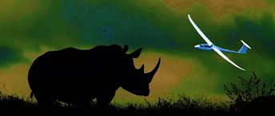
?
Καταπολέμηση Λαθροθηρίας
Τον Δεκέμβριο του 2013, το Falcon UAV επιλέχθηκε από την κυβέρνηση της Ναμίμπια και το WWF για να βοηθήσει στην καταπολέμηση της φονικής λαθροθηρίας.

Slide 5
?
Καταπολέμηση Λαθροθηρίας
Το 2012, το WWFund παρείχε δύο UAVs FPV Raptor 1.6 στα εθνικά πάρκα του Νεπάλ. Αυτά τα UAV χρησιμοποιήθηκαν για την παρακολούθηση των ρινόκερων, των τίγρεων και των ελεφάντων και την αποτροπή των λαθροθήρων. Τα UAV εξοπλίστηκαν με κάμερες time-lapse και μπορούσαν να πετάξουν για 18 μίλια στα 650 πόδια.

Slide 6
?
Καταπολέμηση Λαθροθηρίας
Τον Μάρτιο του 2013, η ShadowView, μη κερδοσκοπικού χαρακτήρα, που ιδρύθηκε από πρώην μέλη της «Sea Shepherd Conservation Society», εργάστηκε με το φιλανθρωπικό ίδρυμα «League Against Cruel Sports» για να εκθέσει το παράνομο κυνήγι αλεπούς στο Ηνωμένο Βασίλειο.

